Slide 1

SP365
Shopping Everyday
스프링 프레임워크를 기반으로 한 쇼핑몰 웹 사이트 구축
3.5조

Slide 2

CONTENTS
01
기획 의도
02
화면 구성 - 순서도
03
시스템 구성
04
ERM-Diagram
05
적용 기술

Slide 3
1
기획 의도

Slide 4
1. 기획 의도
스프링 프레임워크를 기반으로 의류 판매 쇼핑몰 웹사이트 구축.
기존 쇼핑몰 프로젝트와 차별화를 두기 위해서 의류를 구입하는 고객 측면의 기능 뿐 아니라 쇼핑몰을 운영하는 운영자를 위한 기능도 설계함.
운영자 기능으로 기간 별 매출 현황 등의 통계 분석 서비스와 고객의 질문에 운영자가 답장할 수 있는 Q&A 서비스 등 영업 관리 서비스 기능을 제공.

Slide 5
2
화면 구성

Slide 6
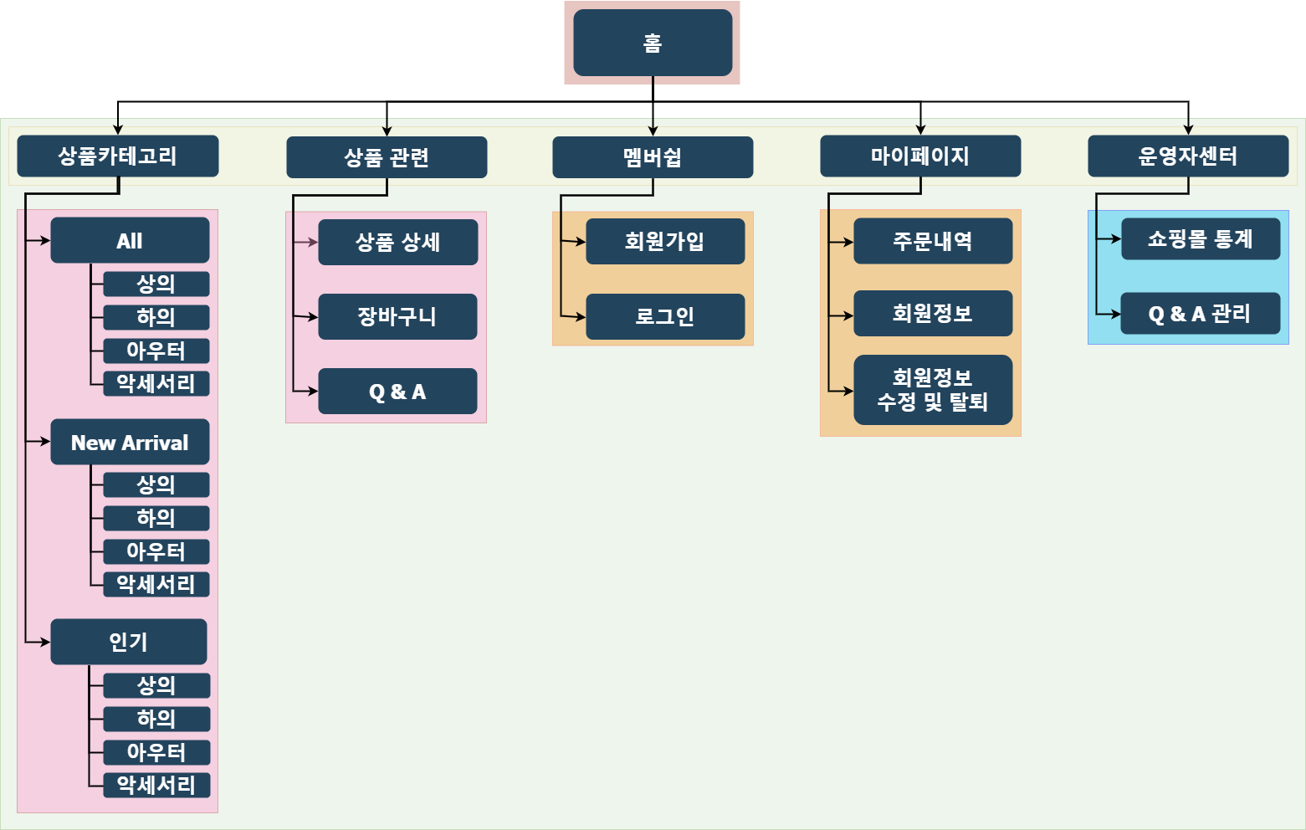
2. 화면 구성

Slide 7
3
시스템 구성

Slide 8
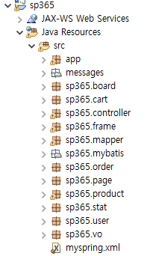
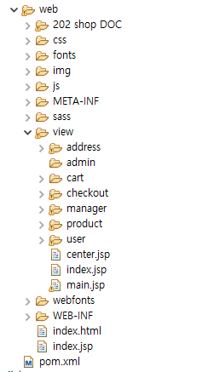
3. 시스템 구성
디렉토리 구성
board – 문의 게시판 관련
cart – 장바구니 관련
order – 주문 및 결제 관련
product – 상품 관련
stat – 통계 관련
user – 고객 관련

Slide 9
3. 시스템 구성
웹
클라이언트
웹 어플리케이션 서버
DB 서버
/ resource
Controller
Dispatcher
Servlet
Tomcat
Handler
Mapping
웹브라우저
MyBatis
(MAPPER)
Biz
Controller
Model
View
Resolver
View
DAO
DB
VO
JSP
Spring
JVM
OS

Slide 10
4
ER-Diagram

Slide 11
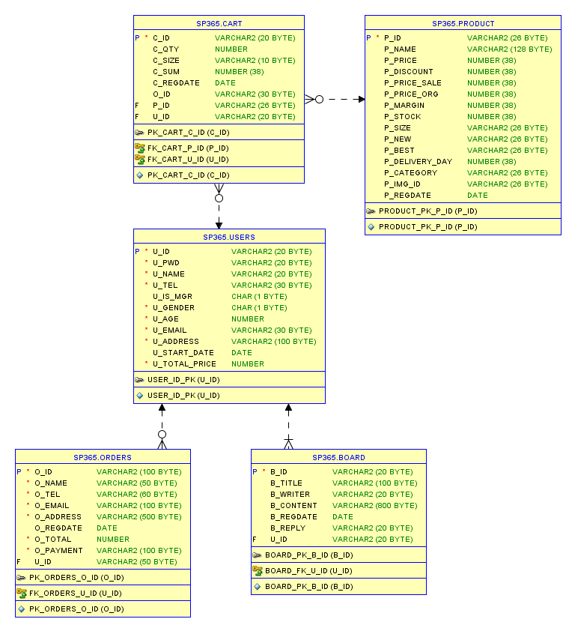
4. ERD

Slide 12
5
적용 기술

Slide 13
5. 적용 기술
Front | Back
JavaScript | Spring Framework
JQuery | MyBatis
Expression Language (EL) | Eclipse IDE(19-03)
JavaServer Pages Tag Library (JSTL) | Oracle (11g Express Edition) | Tomcat (9.0)
자료 수집 | 파이썬을 이용한 데이터 크롤링

Slide 14
6
구성 화면

Slide 15
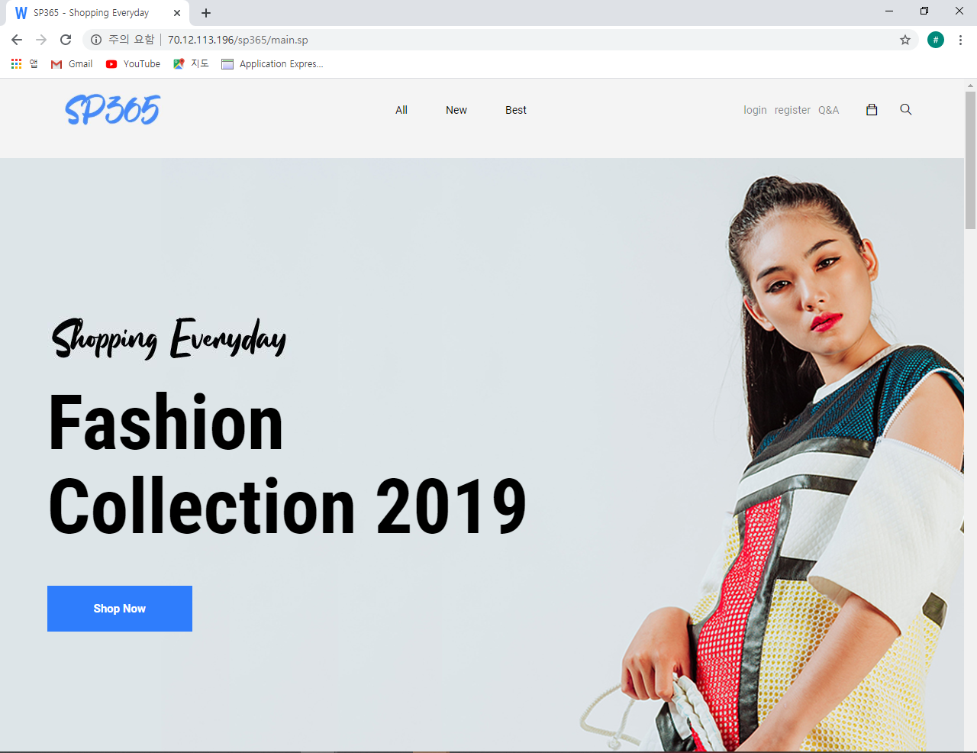
메인 페이지

Slide 16
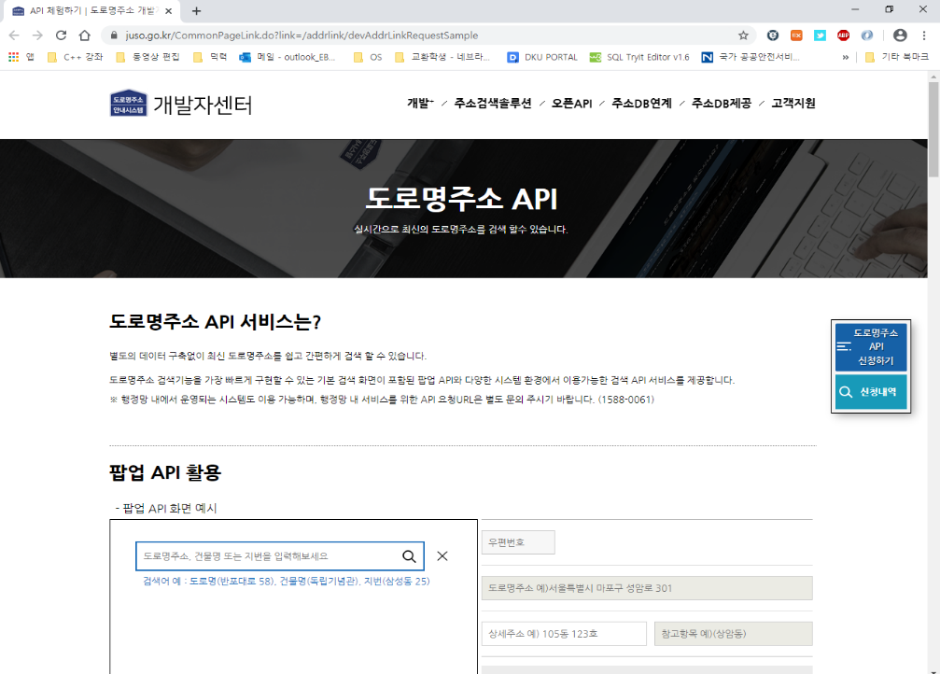
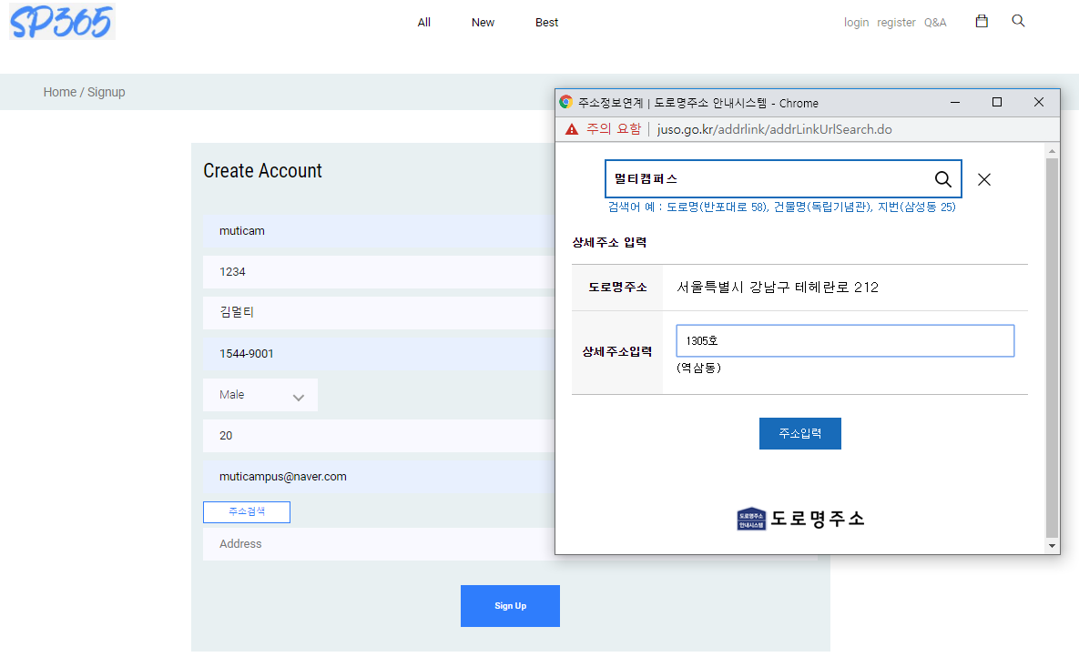
주소 API는
juso.go.kr에서
받아 올수 있다.
회원가입
회원가입 양식을
모두 채운 후 하단의
sign up을 누르면
회원가입이 됩니다.

Slide 17
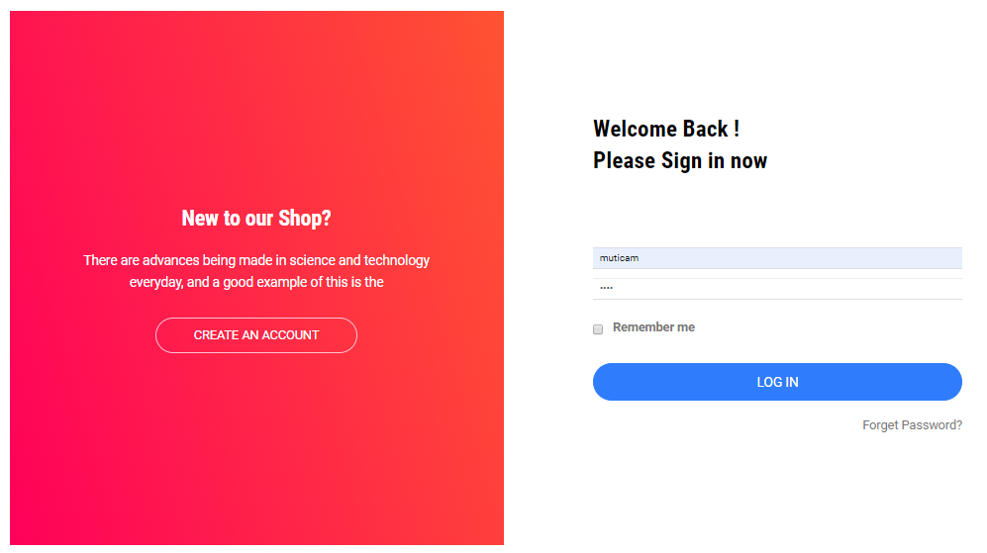
로그인
가입된 정보로
로그인을 합니다.

Slide 18
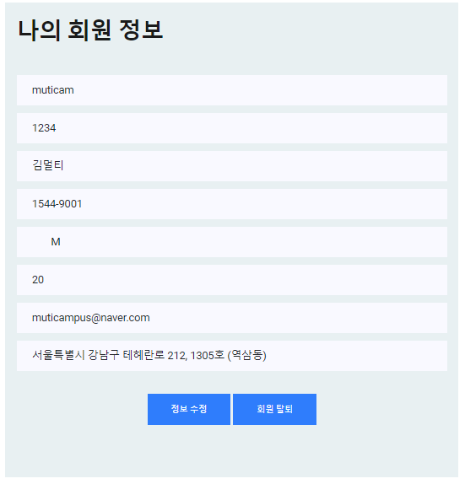
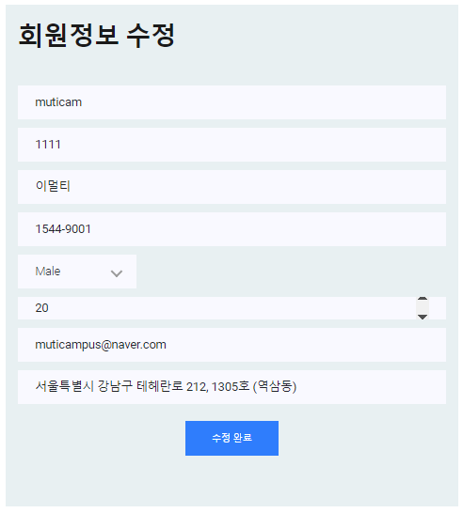
회원 정보 수정,
구매내역,
나의 Q&A 를 볼 수 있다.
마이페이지①

Slide 19
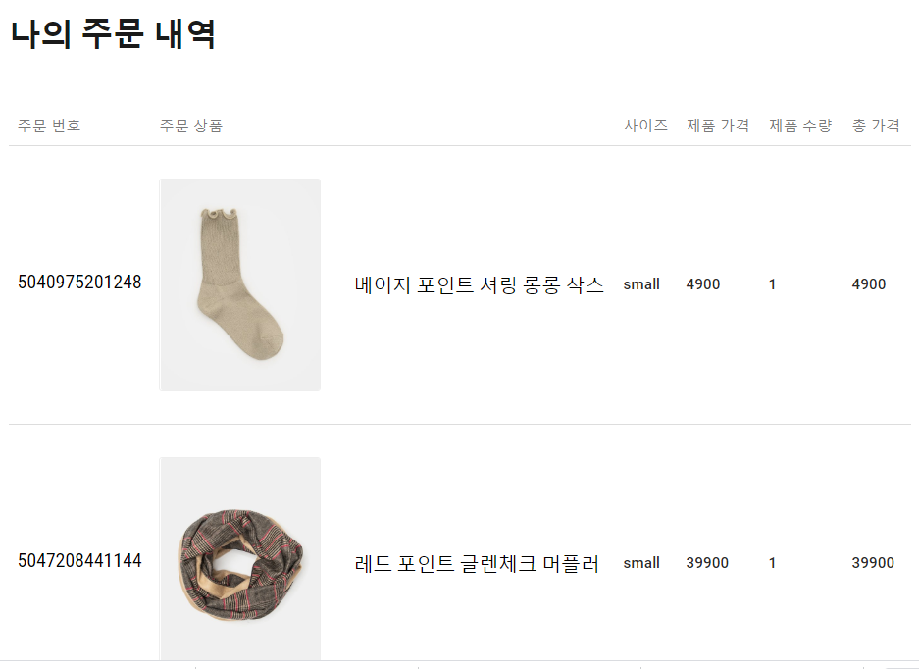
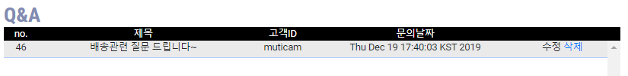
마이페이지②

Slide 20
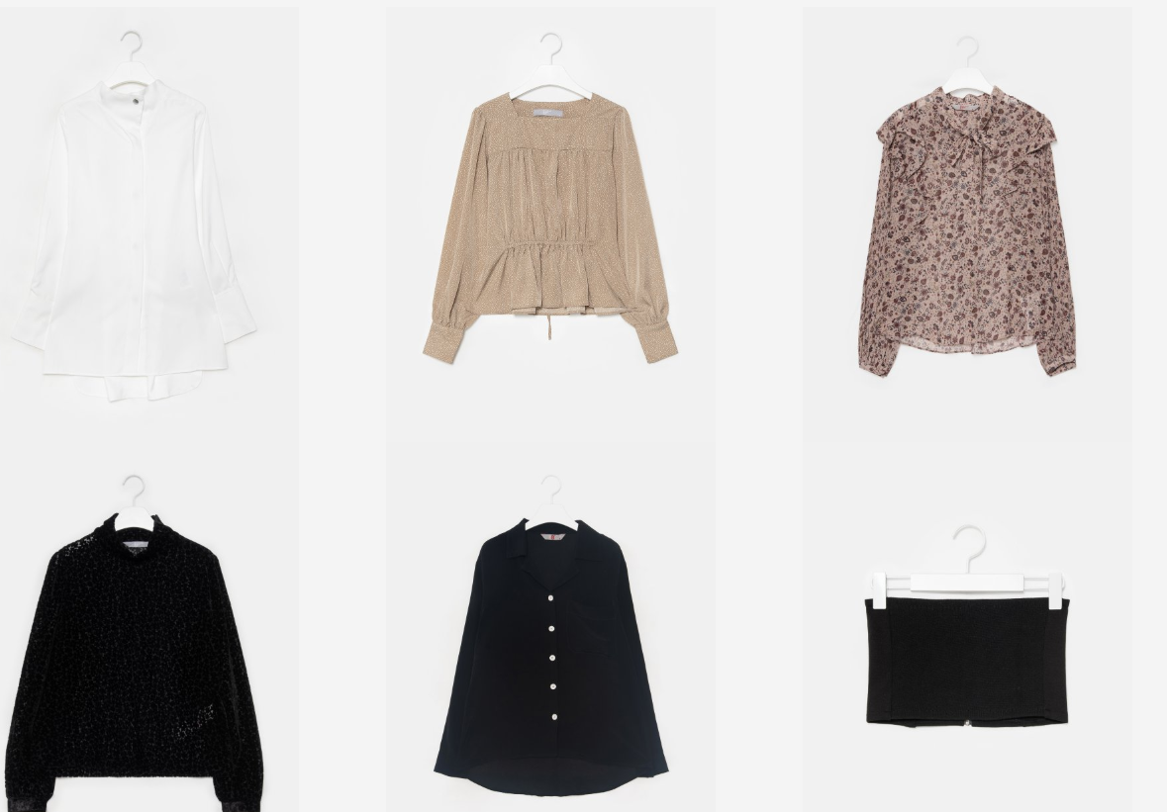
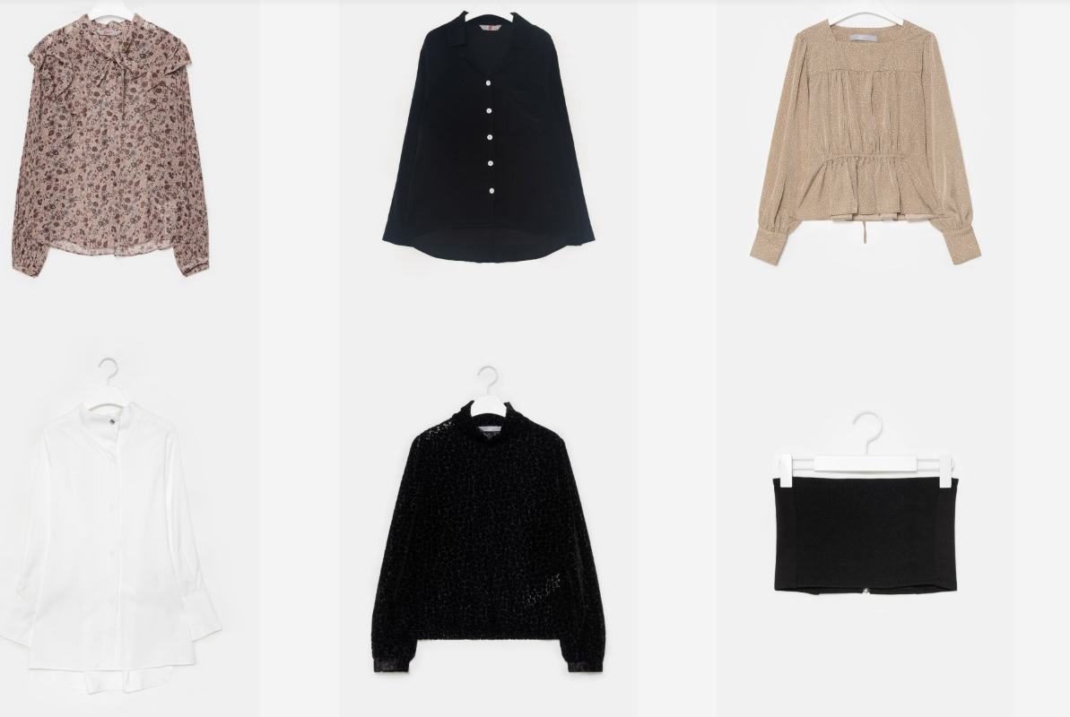
메인 페이지
각 카테고리별로
랜덤으로 6개로 추려서 메인에 상품을 뿌리는 기능 구현
<NEW Arrival>
<인기상품>

Slide 21
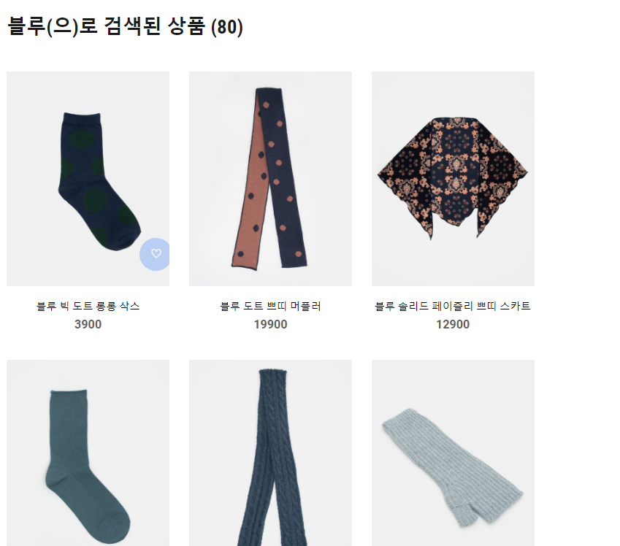
검색 화면
‘블루＇가 포함된 상품명 개수 표시
Search에서 ‘블루‘ 라고 입력시
상품 이름 혹은 카테고리 영역에서
‘블루’가 포함된 제품만 추출

Slide 22
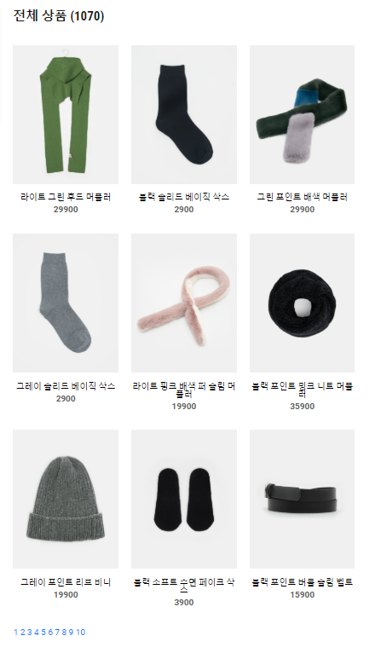
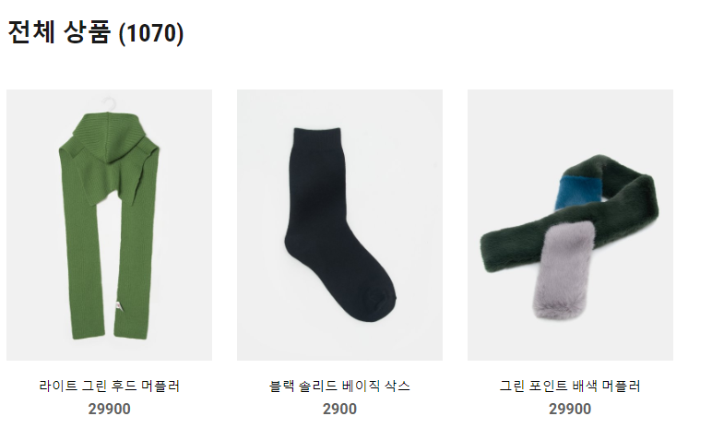
카테고리
Page마다 9개씩 뿌려주는 기능을 구현 (pagination)

Slide 23
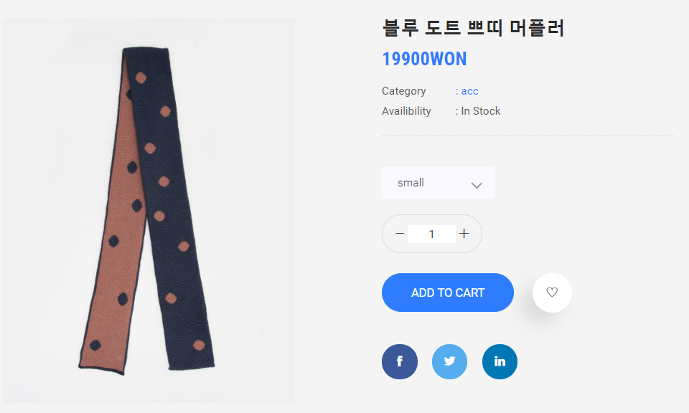
상품 상세
사이즈 선택,
수량 선택 가능
물건을 장바구니에 넣으면 장바구니 위에 수량 표시

Slide 24
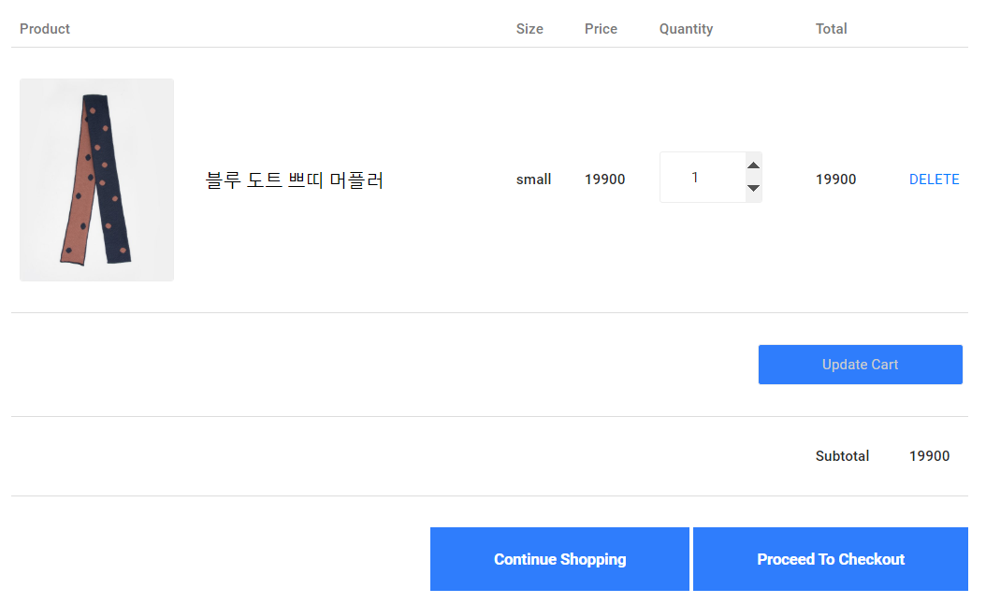
결제 페이지①
수량 업데이트 및 물품 삭제 가능

Slide 25
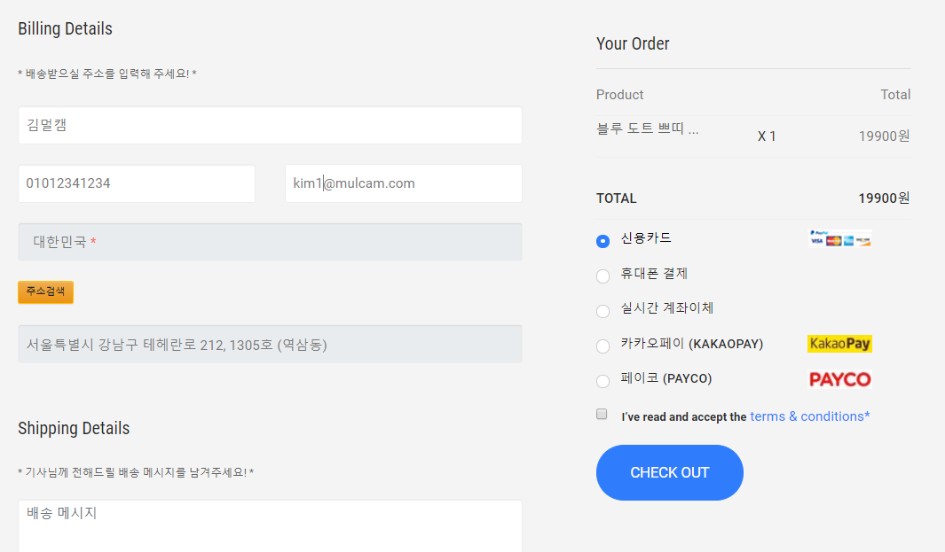
결제 페이지②
모든 항목이 채워져야 결제 진행 가능

Slide 26
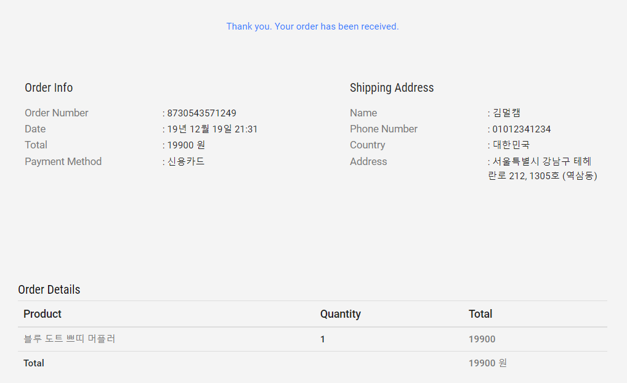
결제 확인
중복되지 않는 주문번호 생성!
Order info와 배송 주소 확인

Slide 27
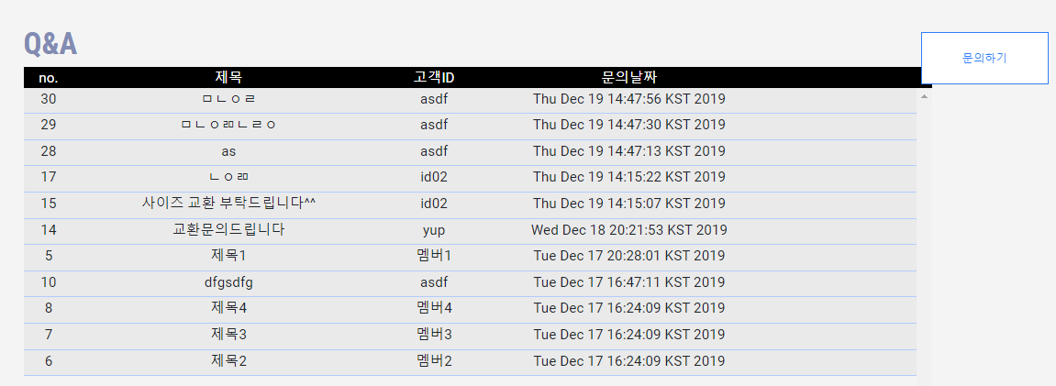
QnA 페이지
다른 사람들을 포함한 전체 문의 내용 확인 가능

Slide 28
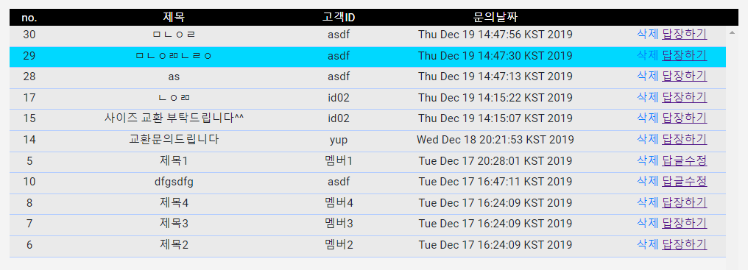
운영자페이지 ①
고객들이 쓴 문의사항에 답장 가능

Slide 29
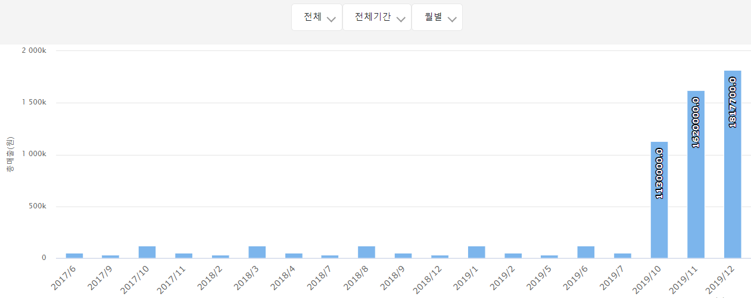
운영자페이지 ②
전체 기간과 단위 기간을 설정해서 차트 형성 가능

Slide 30
QnA

Slide 31
Thank you

